Slide 1

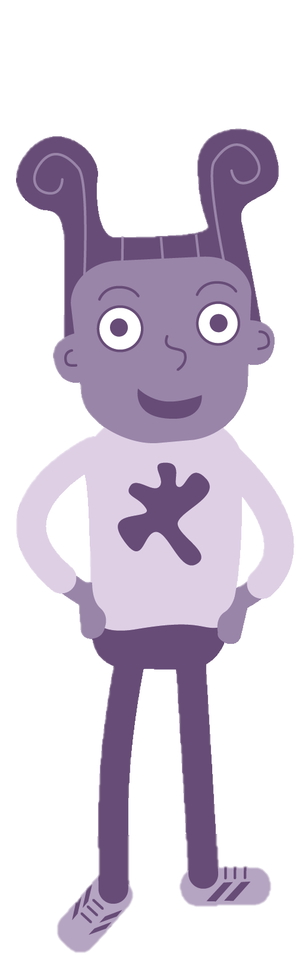
Modúl Foghlama 1:
Nach Mise Atá Uathúil!

Slide 2

Ní preatsal thú. Ná cas thú féin i gcruth a cheapann tú ba mhaith le daoine eile.
– Karen Salmansohn
Is tú thú inniu!
Beidh sin fíor go deo!
Agus níl aon duine beo
Atá ní níos tú ná thú!
– Dr. Seuss
Bí ar do nós féin. Níl nós ar bith eile fágtha.
– Oscar Wilde
Glac leis go bhfuil tú uathúil. Níl go leor ama ann chun saol duine eile a bheith agat.
– Kobi Yamada
Tá sé ar fheabhas a bheith ar fheabhas. Is tusa an duine is fearr. Is fearr a bheith uathúil, níl ann ach tusa!
– Ní fios cé a dúirt

Slide 3
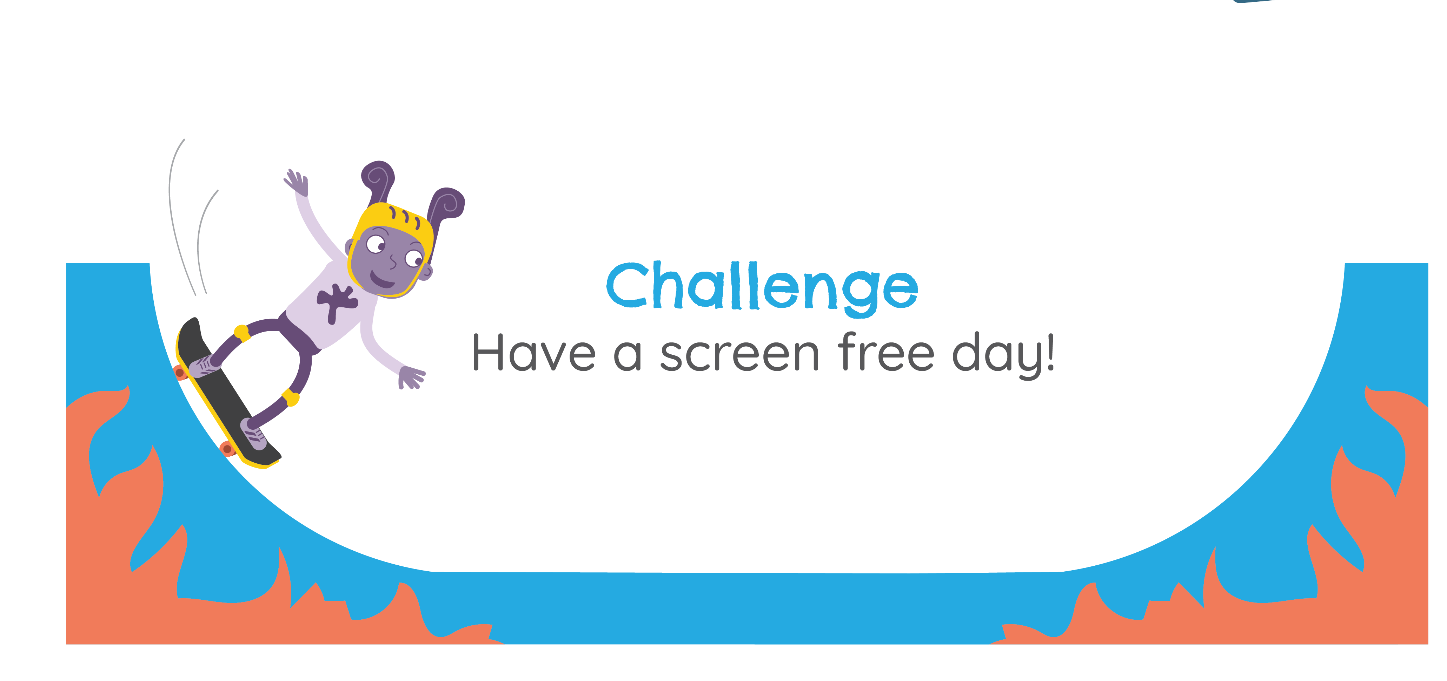

Sútha talún
Clárscátáil
Cispheil
Píotsa
Cróga
Innealtóireacht
Léitheoireacht
Dílis

Slide 4


Slide 5

Tá cailíní níos fearr ag glanadh ná buachaillí
Tá spóirt buachaillí níos tábhachtaí ná spóirt cailíní
Ní altraí maithe iad buachaillí
Taispeánann cailíní a mothúcháin níos minice ná buachaillí
Tá buachaillí níos fearr mar cheannairí ná cailíní

Slide 6
Ba mhaith liom a bheith cosúil le gach duine eile ...
An mbeidh mé mar chuid den slua go deo?
Ba mhian liom a bheith mar an gcéanna léi.
Tá súil agam go gceapann siad go bhfuil mé normálta ...

Slide 7

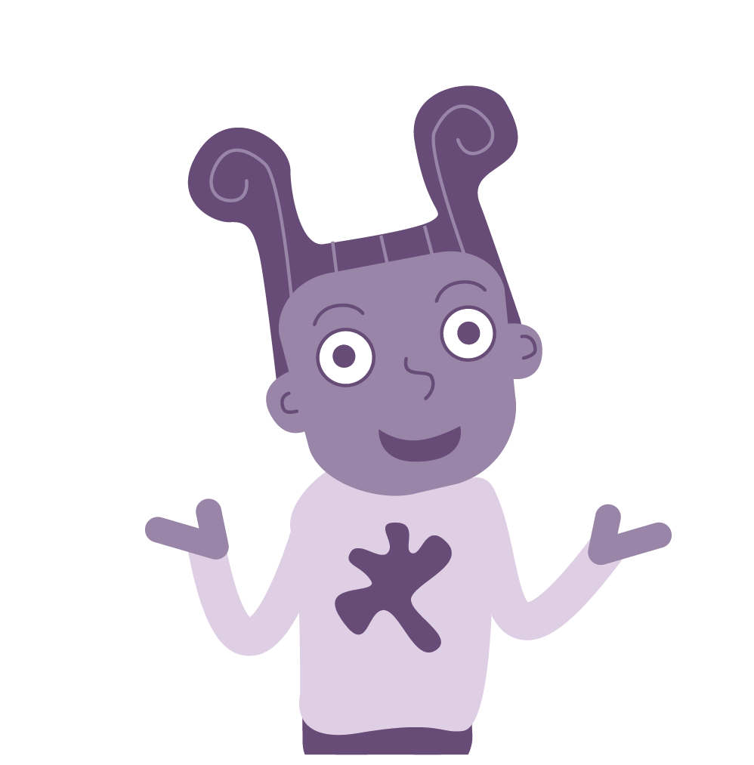
Cad atá uathúil FÚT FÉIN?

